Slide 1
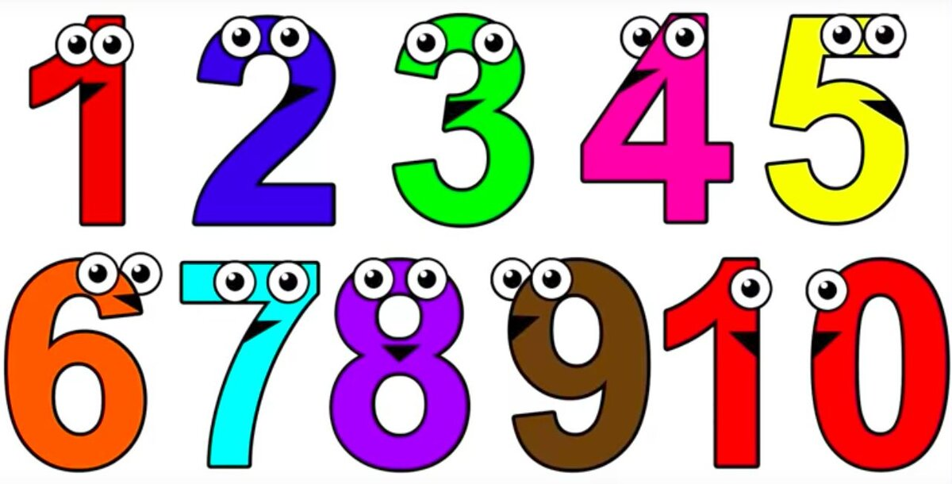
Сан атооч
5-класс
Мугалим: Рыскелдиева А.З.

Slide 2
Сандардын катарына сан атоочтордун маанисине карай аталышын жазып чык.
Сан атооч
бир
биринчи
бештей
бирөө
үч-үчтөн
экиден бир

Slide 3
Сандардын катарына сан атоочтордун маанисине карай аталышын жазып чык.
Сан атооч
Эсептик
Иреттик
Чамалама
Жамдама
Топ
бөлчөк

Slide 4
Бул сүрөткө сандардын кандай байланышы бар? Оюңду айт.

Slide 5
«Сан атоочтор аянтта» . Эмнени байкадың? Сан атоочторду колдонуп, айтып бер.

